Slide 1
TUGAS PROYEK
PEMROGRAMAN BERORIENTASI OBJEK
APLIKASI PERPUSTAKAAN
LINK : https://github.com/Galangpd/Aplikasi-Perpustakaan.git
Nama : Galang Pakusadewa
NIM : 2100018406
Kelas : H

Slide 2
POKOK
BAHASAN
Deskripsi Aplikasi
Fitur - fitur Aplikasi
Alur Kerja
Diagram Class
Rancangan Antarmuka
Screenshot coding di IDE
Tampilan luaran program
Tampilan unggahan di Github

Slide 3
DESKRIPSI APLIKASI
Program aplikasi yang saya buat ini adalah aplikasi perpustakaan, yang berfungsi untuk melakukan pencatatan data buku, anggota, transaksi peminjaman dan pengembalian. Bisa juga mencetak struk peminjaman buku dengan format txt.

Slide 4

FITUR - FITUR APLIKASI
INPUT DAN OUTPUT DATA BUKU
INPUT DAN OUTPUT DATA PEMINJAMAN
PRINT STRUK PEMINJAMAN .TXT
INPUT DAN OUTPUT DATA ANGGOTA
INPUT DAN OUTPUT DATA PENGEMBALIAN

Slide 5
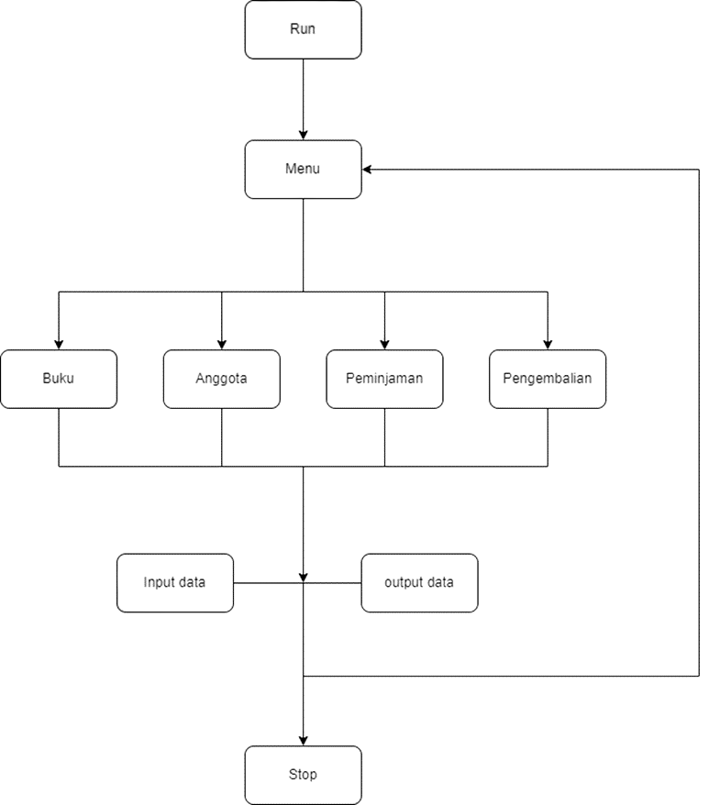
ALUR
KERJA

Slide 6

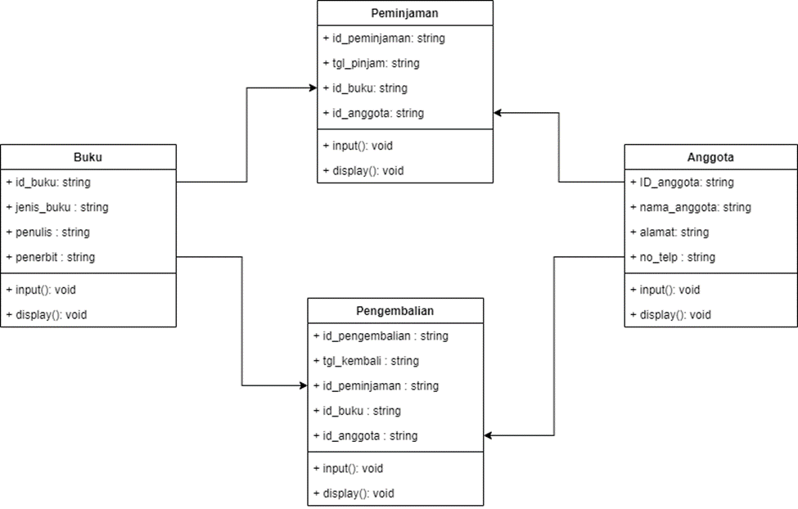
DIAGRAM CLASS

Slide 7
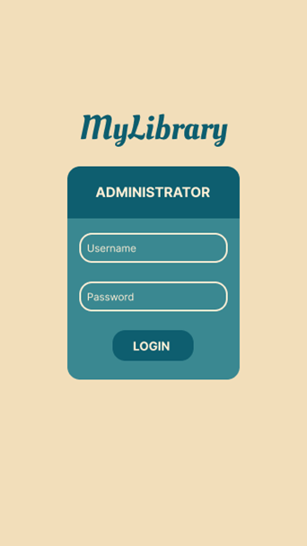
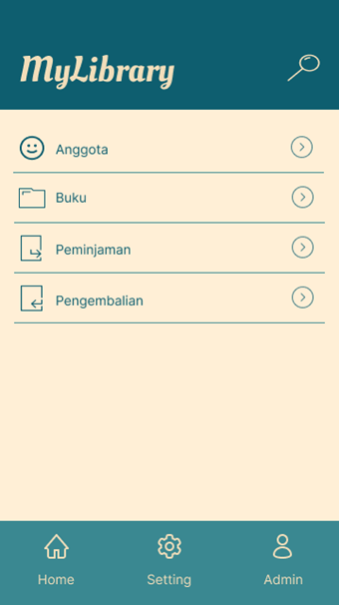
RANCANGAN ANTARMUKA

Slide 8
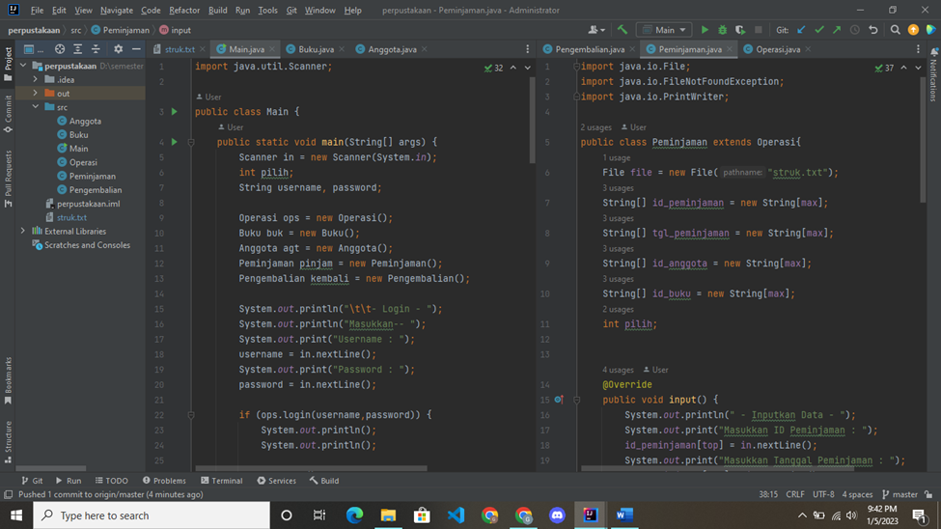
SCREENSHOT CODING DI IDE

Slide 9
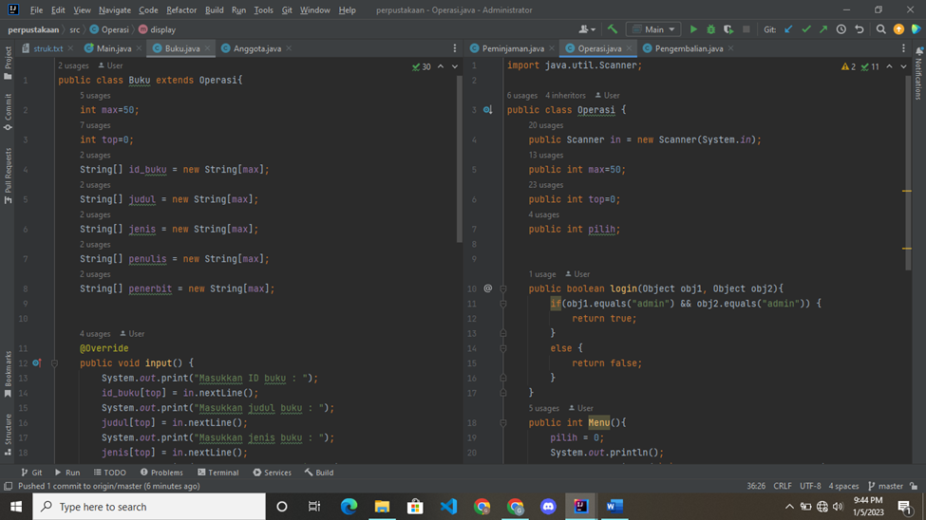
SCREENSHOT CODING DI IDE

Slide 10
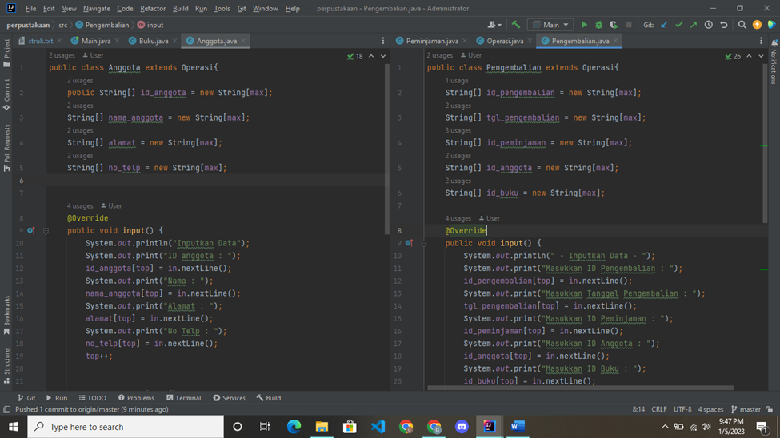
SCREENSHOT CODING DI IDE

Slide 11
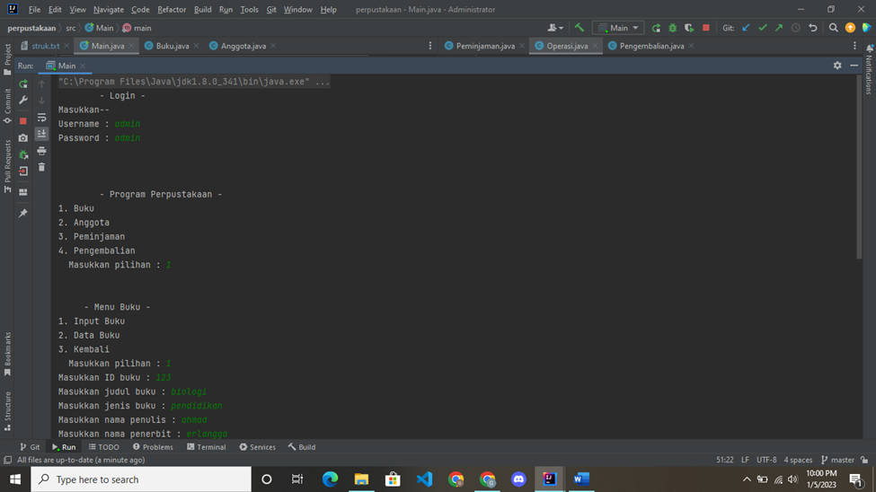
TAMPILAN LUARAN PROGRAM

Slide 12
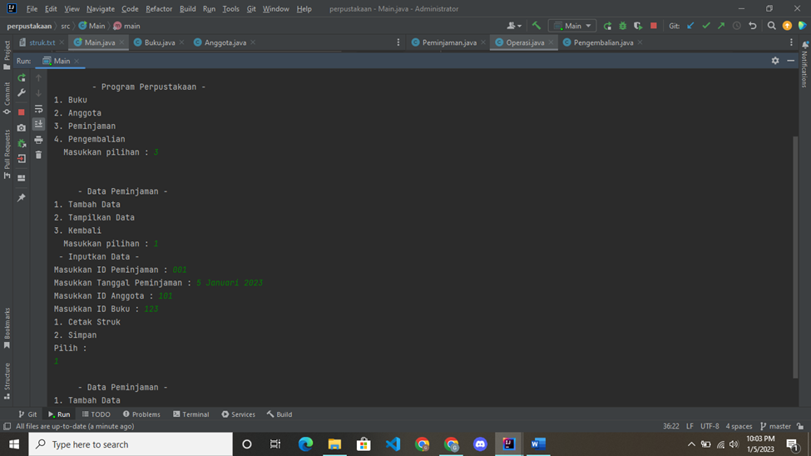
TAMPILAN LUARAN PROGRAM

Slide 13
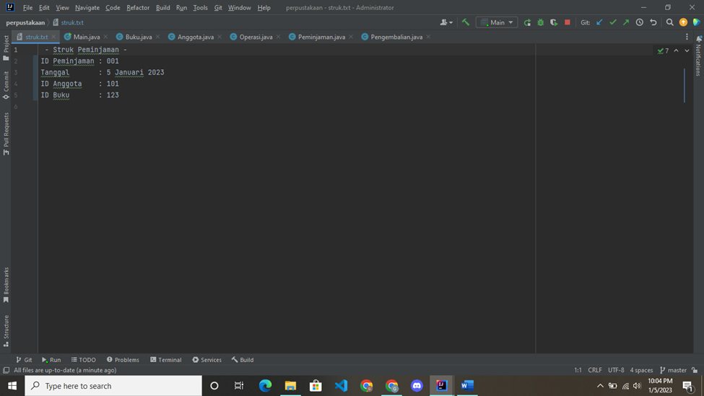
TAMPILAN LUARAN PROGRAM

Slide 14
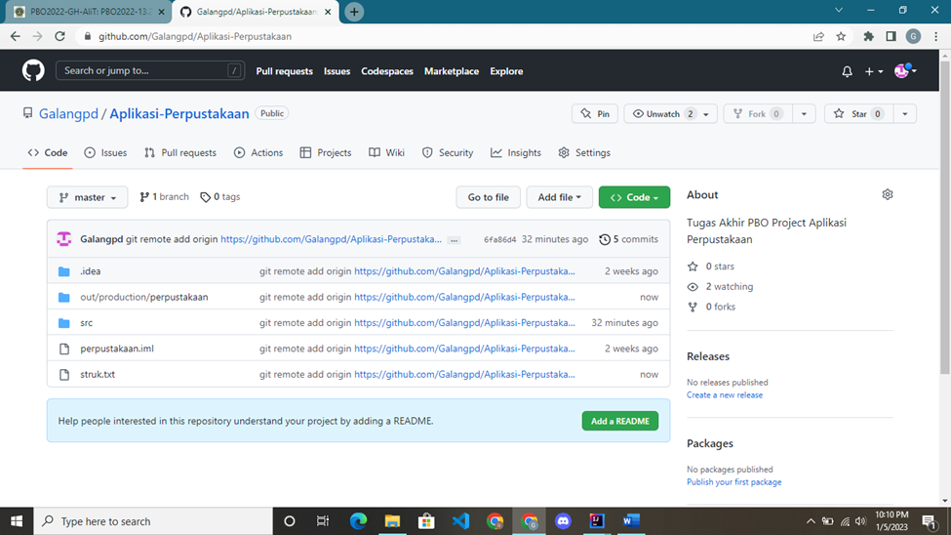
TAMPILAN UNGGAHAN DI GITHUB

Slide 15
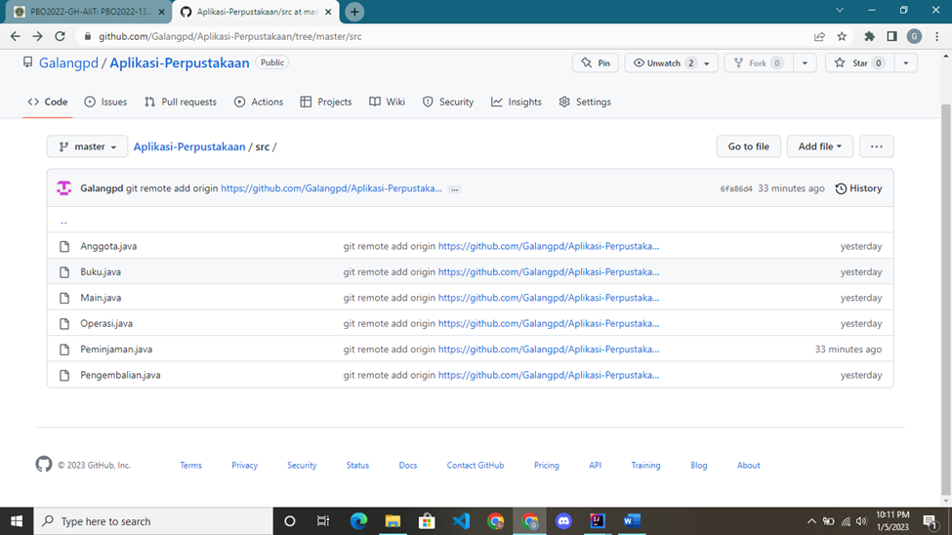
TAMPILAN UNGGAHAN DI GITHUB

Slide 16
Thank
you!

